Slide 1
Муниципальное бюджетное общеобразовательное учреждение Школа «Триумф» ДО 45 Семинар для педагогов ДО Тема: «Формирование у детей общей культуры целостного представления о мире, через различные виды театрально-игровой деятельности»
Подготовила и провела воспитатель Iкв. кат Славинская С. П.

Slide 2
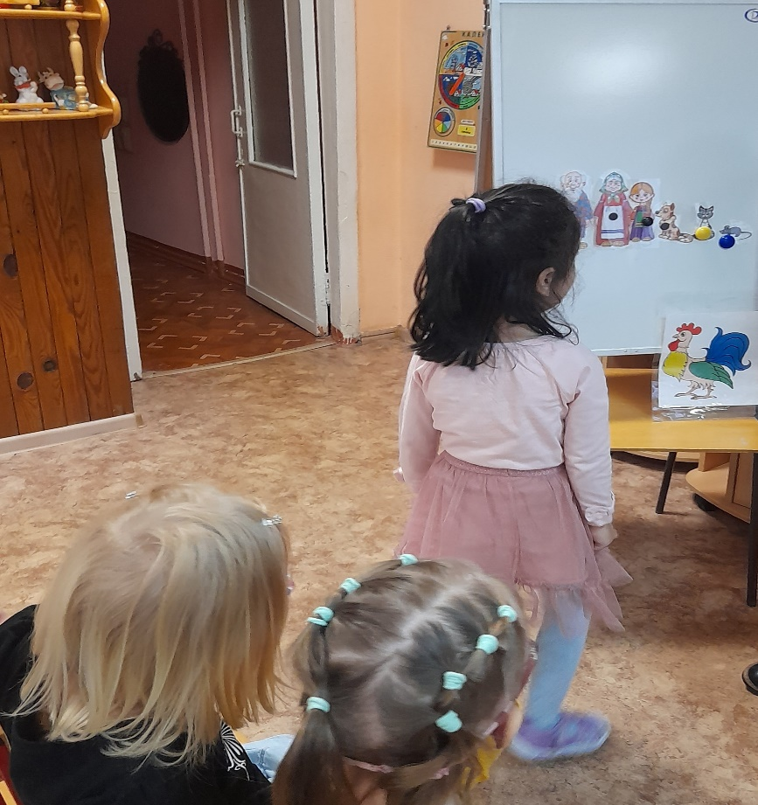
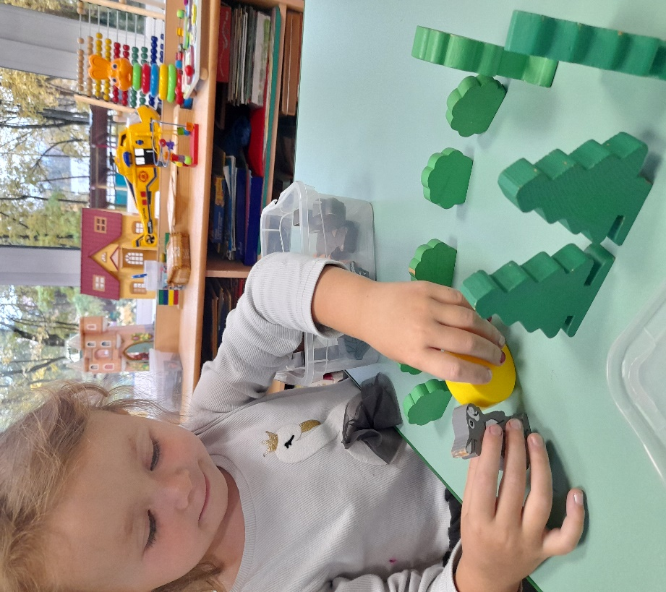
Играя, дети сами выступают в роли сценариста, режиссёра, исполнителя (управляют игрушками или их действиями, «озвучивая» героев и комментируя сюжет, они используют разные средства вербальной и невербальной выразительности.

Slide 3
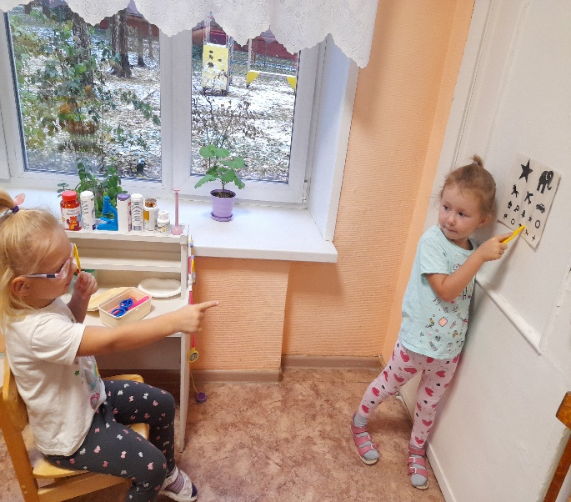
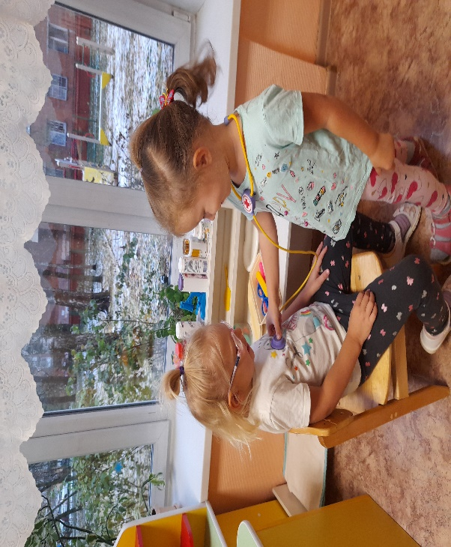
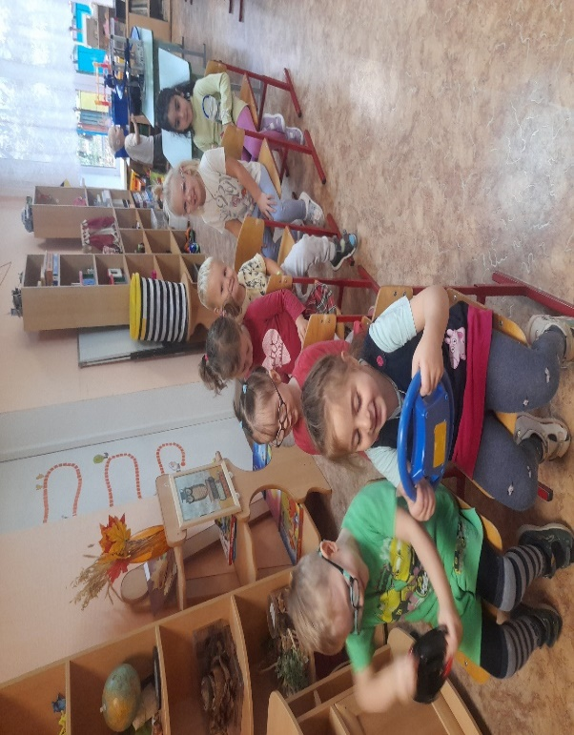
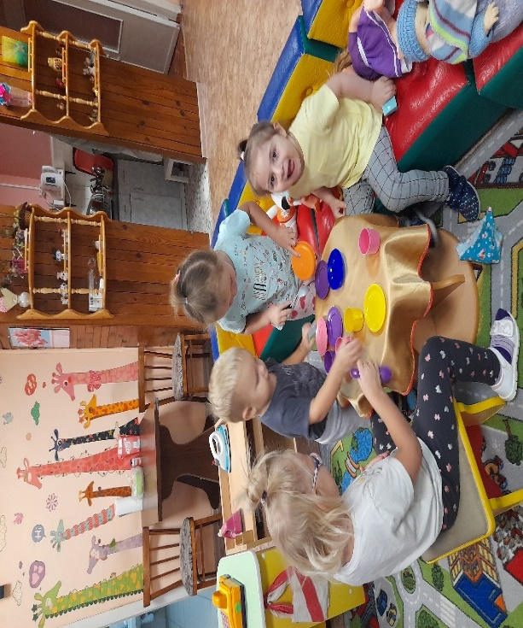

Slide 4
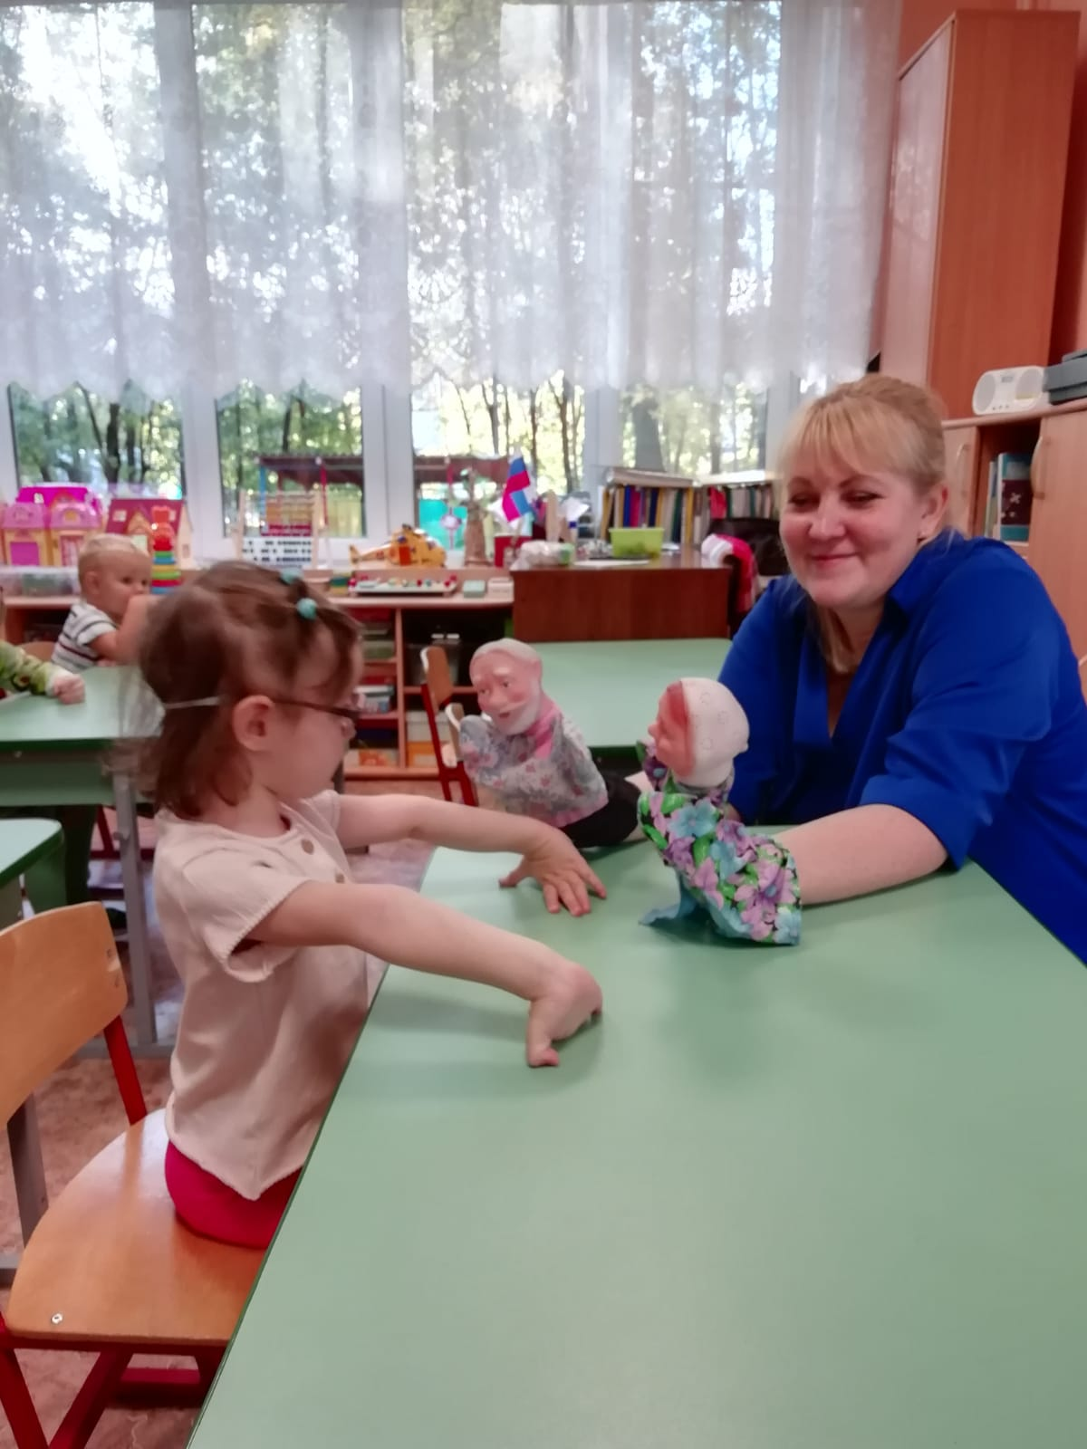

Slide 5
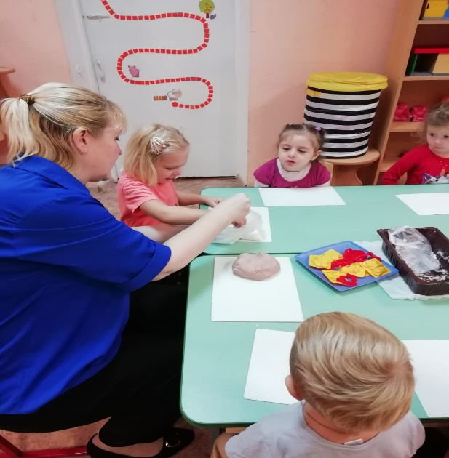
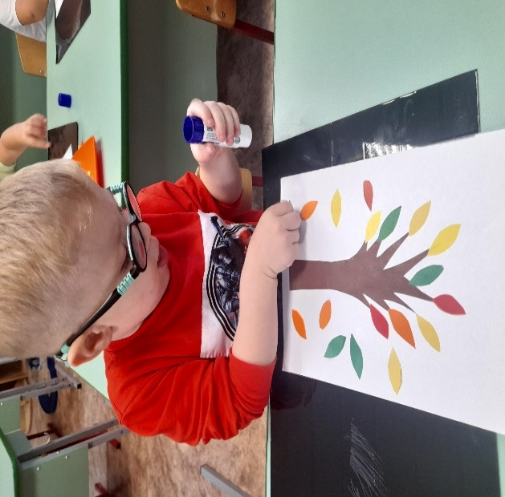
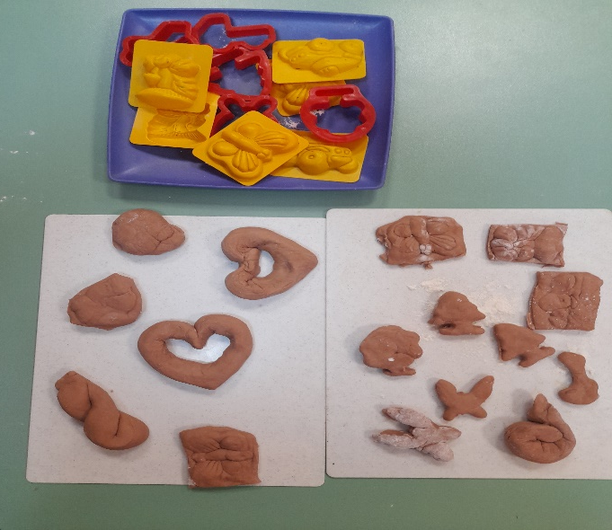
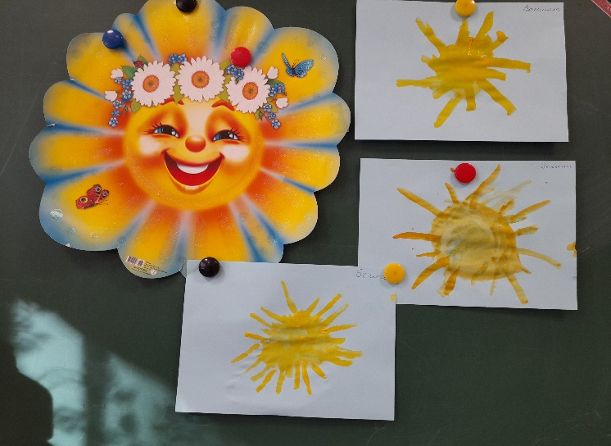
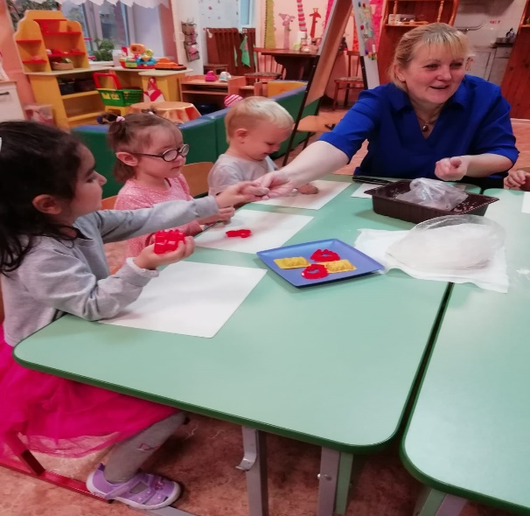

Slide 6
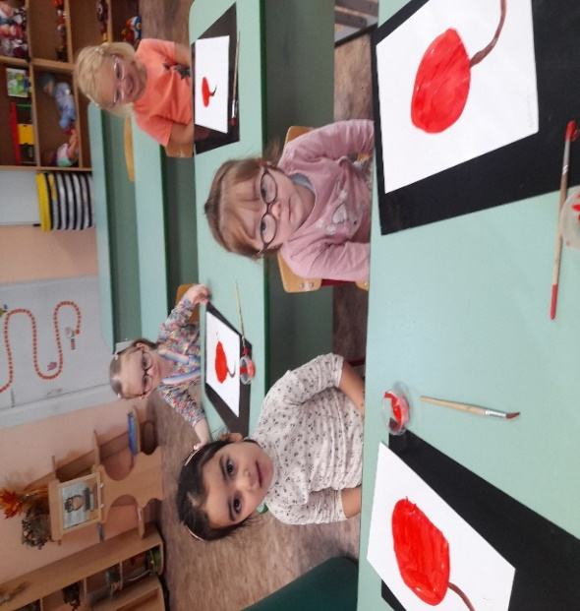
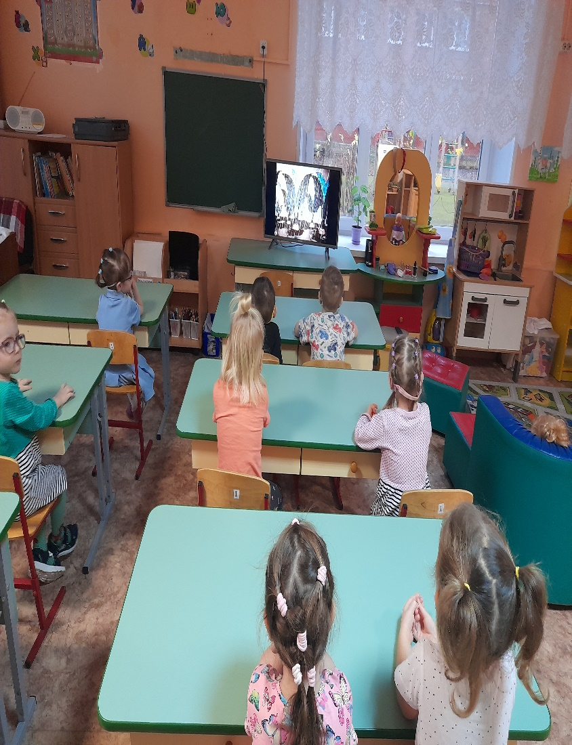
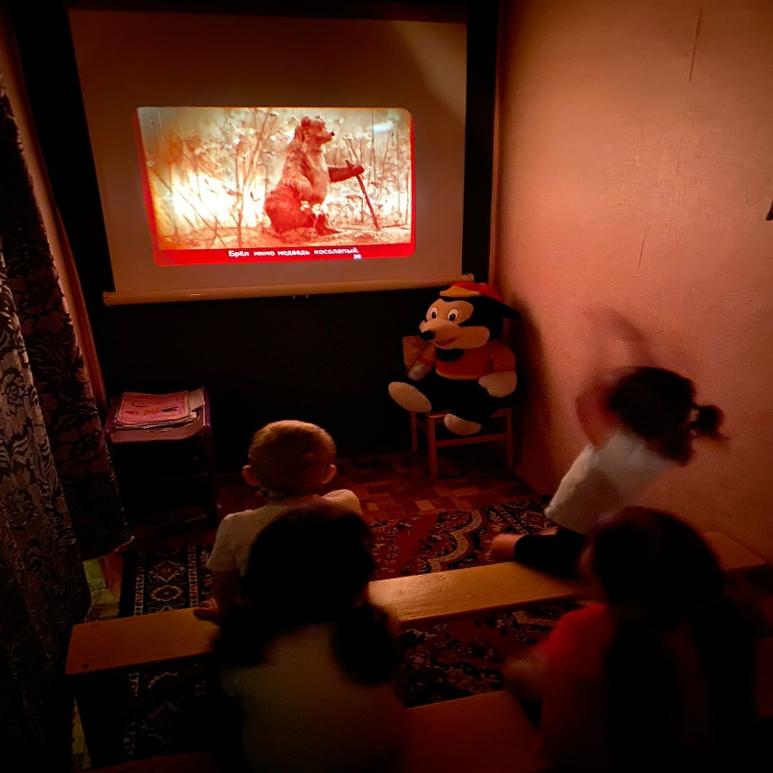
Смотрим мультфильмы и диафильмы

Slide 7
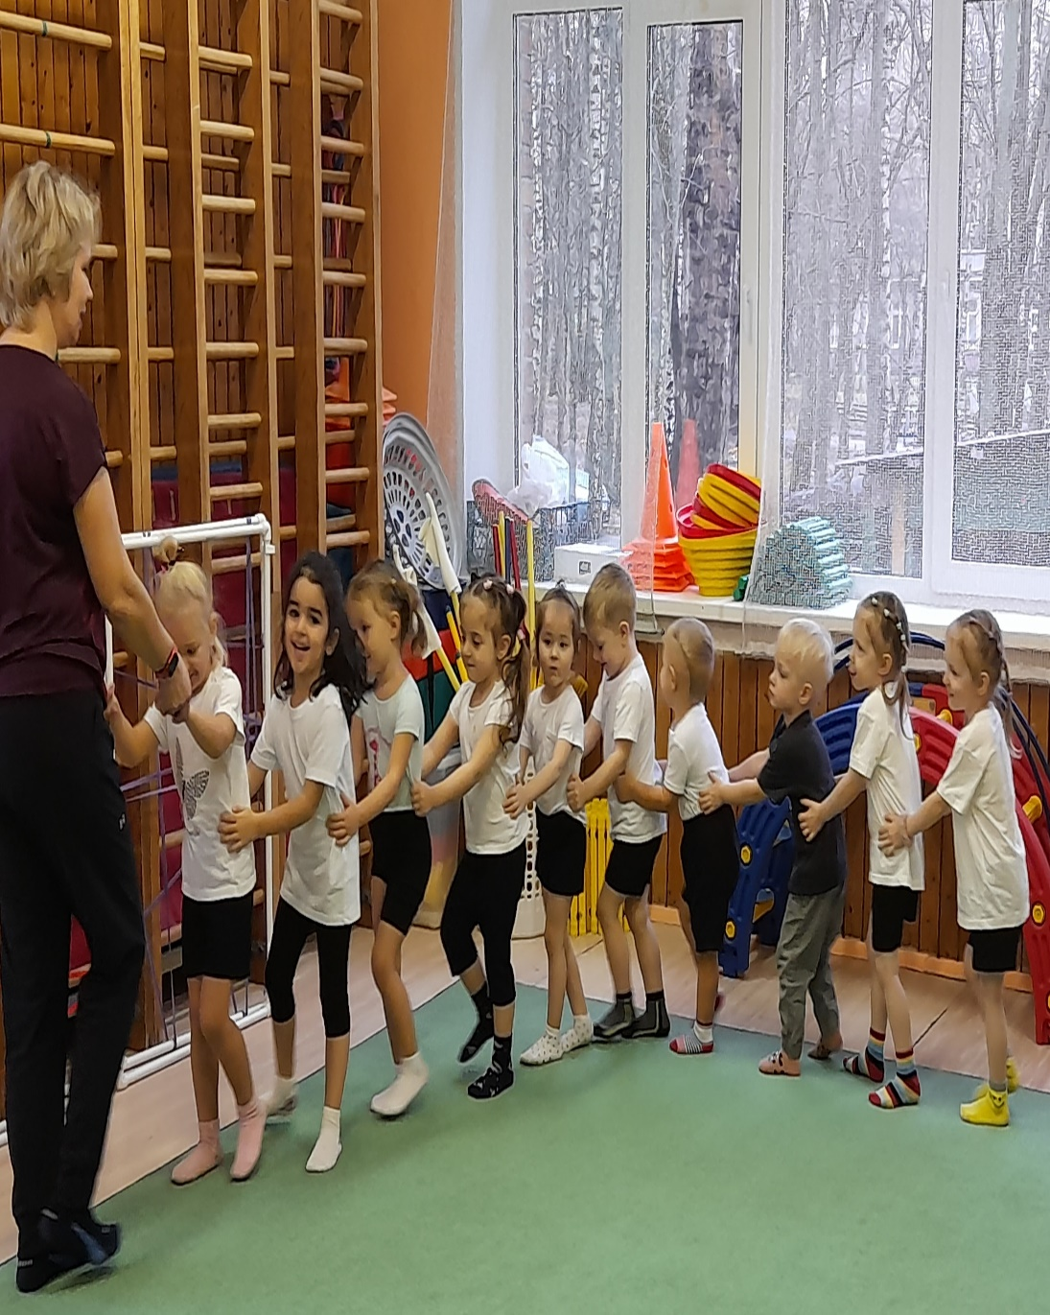

Slide 8
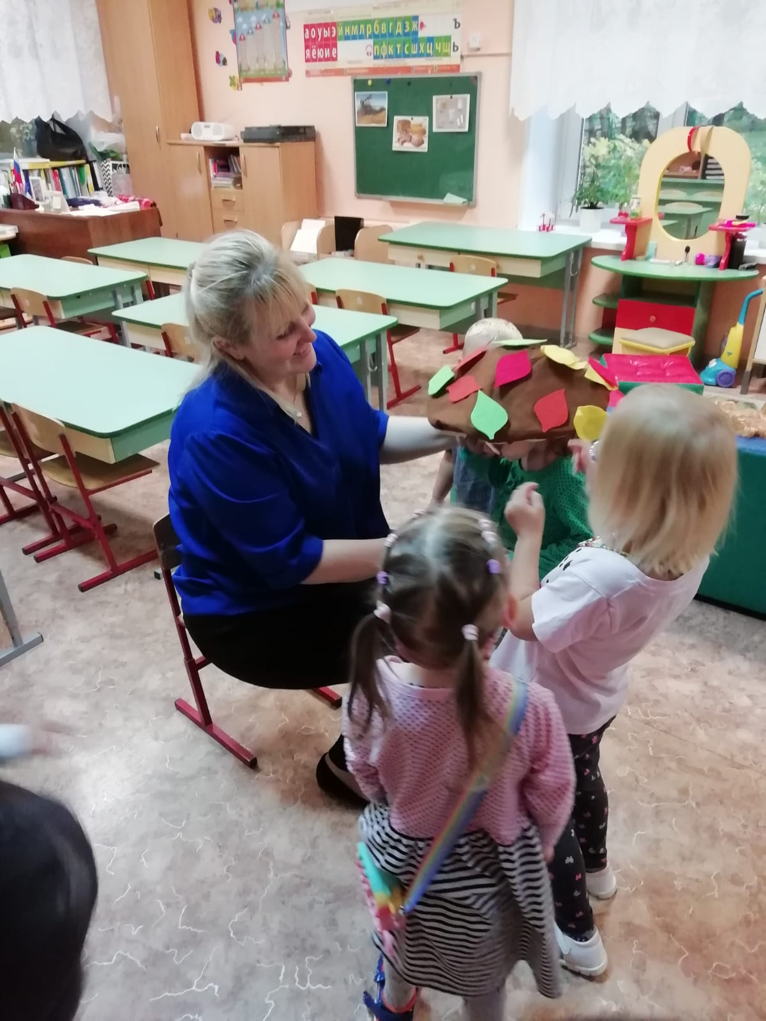
В работе по театрализации мы часто используем короткие нравоучительные рассказы К. Ушинского, замечательные сказки В. Сутеева («Под грибом»).

Slide 9
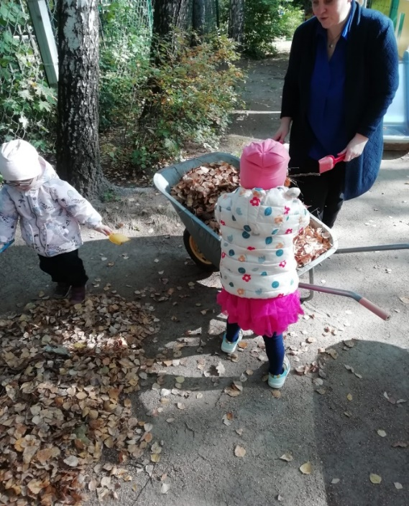
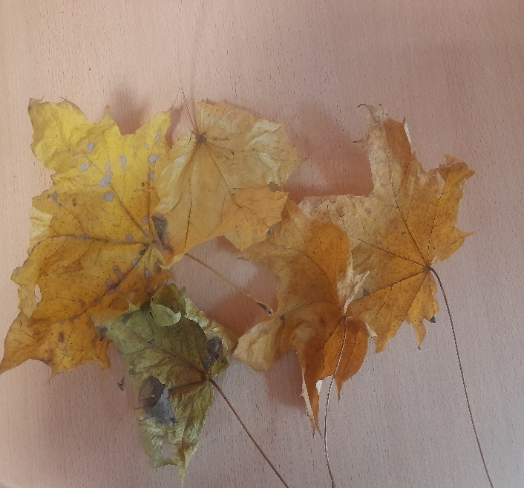
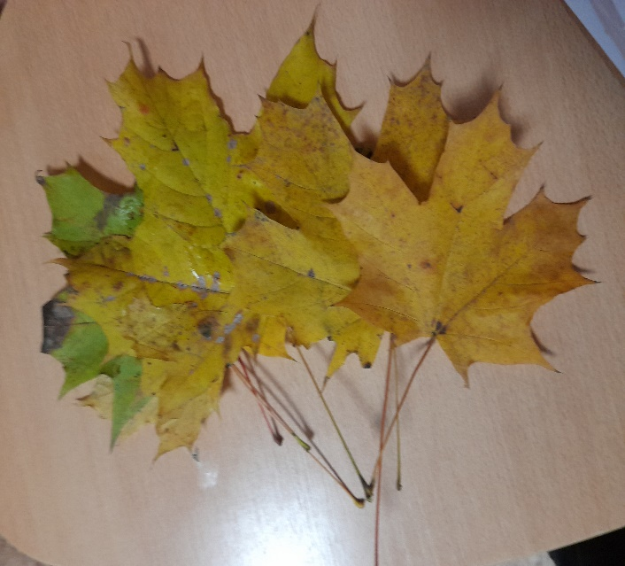
Т-И деятельность, прежде всего — совместная деятельность взрослого с ребёнком, в ходе которой налаживается эмоциональный контакт и деловое сотрудничество. Наблюдение и элементарный труд в природе; экспериментирование.

Slide 10
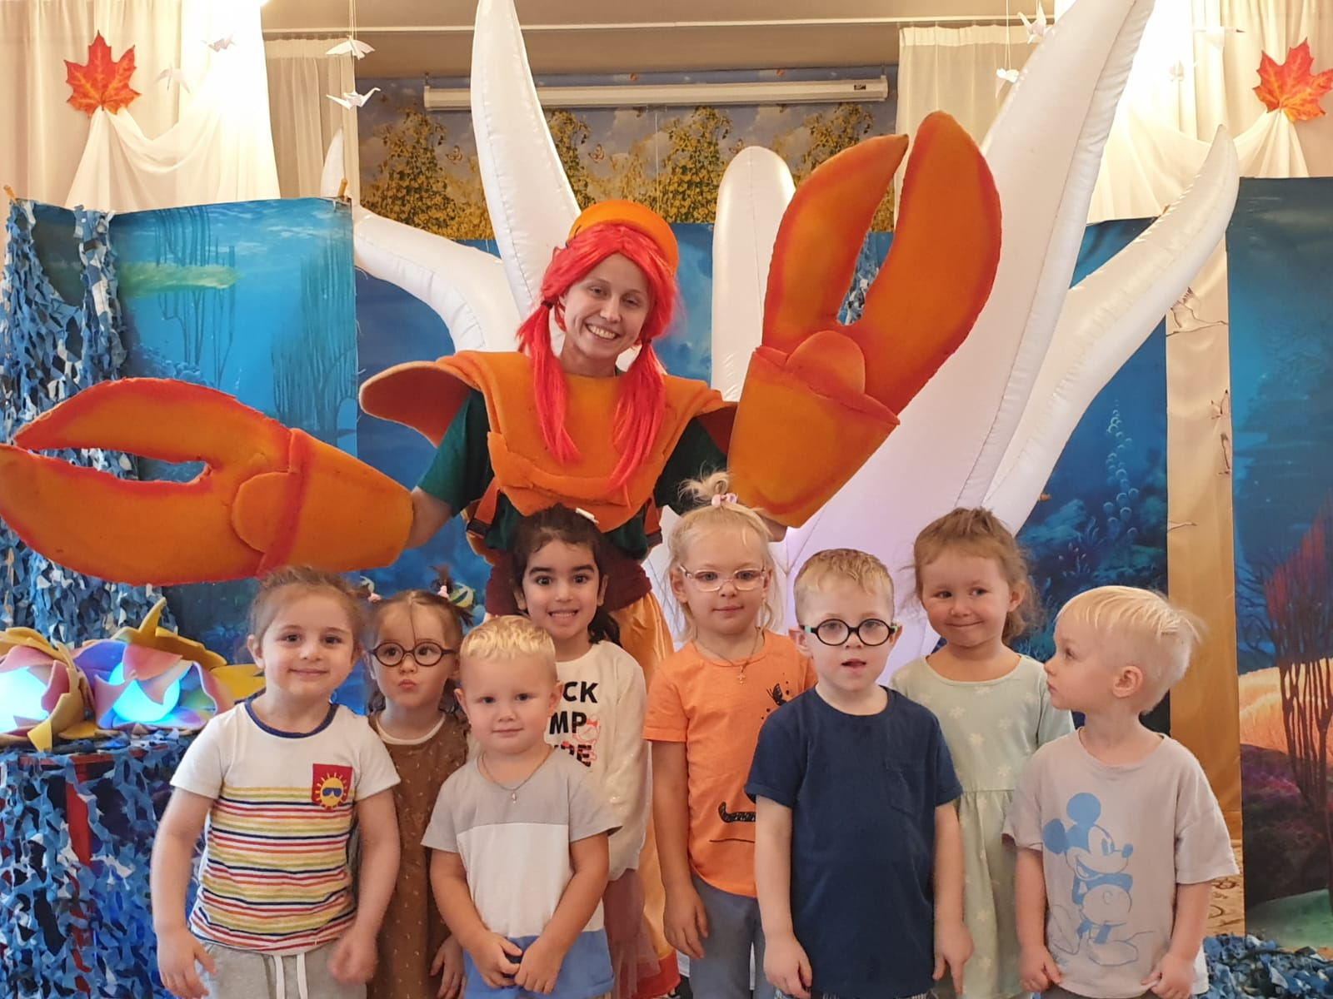
Театр для ребенка – это всегда праздник, яркие незабываемые впечатления. Ведь театрализованная деятельность – это самый распространенный вид детского творчества.

Slide 11
СПАСИБО ЗА ВНИМАНИЕ!

